Slide 1


Slide 2

Käyttöohje
Seuraavat diat sisältävät Global Meal – vastamainontaa ruuasta –työpajan tehtävät kysymyksineen. Työpajan ohjaaja voi valita haluamansa diat ja muokata niistä mieleisensä. Jos käytät dioissa olevia teoskuvia, muistathan mainita aina tekijätiedot.
Luovia itseilmaisun hetkiä, omaehtoista osallistumista, oivalluksia ja naurua vastamainonnan parissa!

Slide 3
Työpajan ohjelma
Käsitellään ruuan tuotantoon ja kuluttamiseen liittyviä kysymyksiä
Analysoidaan mainosten vaikutuskeinoja ja viestiä
Tutustutaan vastamainontaan
Tehdään omia vastamainoksia ruokaan liittyen

Slide 4
1 JOHDATUS GLOBAALEIHIN RUOKAKYSYMYKSIIN JA -MAINONTAAN

Slide 5
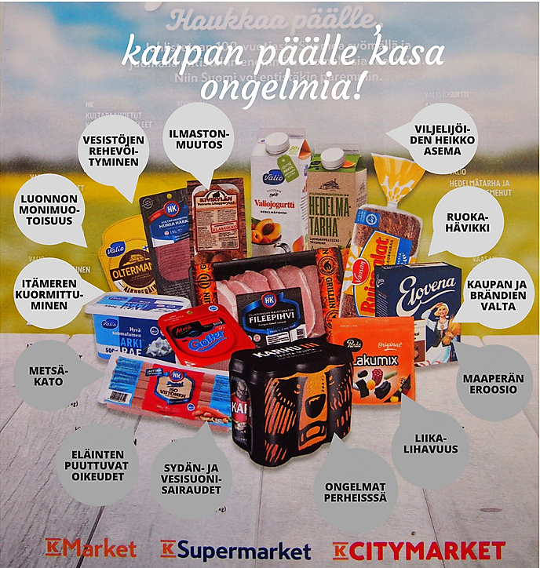
Millaisia vaikutuksia ruuan tuotannolla ja kulutuksella on meitä ympäröivään maailmaan?

Slide 6
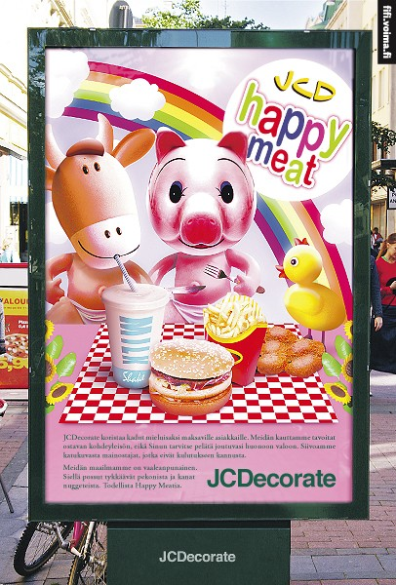
Ruoka markkinointi- viestinnässä
Voima-lehden vastamainos
Millaisia ajatuksia ruokamainosten tutkiminen herätti?
Missä kaikkialla kohtasitte ruokamainoksia?
Millaisia aihepiirejä mainoksissa käsitellään?
Millaista kuvaa mainosmaailma välittää ruuasta ja ruuantuotannosta?

Slide 7
Ruoka uutisena
Millaisista näkökulmista uutiset aihetta lähestyvät?
Mistä päin maailmaa ne tulevat?
Ovatko jotkut näkökulmat yli- tai aliedustettuja? Mistä tämä kertoo?
Käytetään luokittelussa apuna hashtagejä:
#ympäristö #ihmisarvo #kuluttajavalinnat #politiikka #mainonta #maatalous #elintarviketeollisuus #terveys

Slide 8

Tuotantoketjut kartalla
Missä tuotteen perusraaka-aineet kasvavat?
Missä tehdään jalostus?
Tulevatko raaka-aineet yhdestä paikasta, vai eri puolilta maailmaa?
Millaisia vaikutuksia tuotannolla ja kulutuksella on eri paikkoihin ruuan reiteillä?
Voima-lehden vastamainos

Slide 9
2 MAINOKSEN ANALYYSI

Slide 10
Mainonnan tarkoitus
Mihin mainoksilla yleensä pyritään?
Mitä tarkoittaa brändi?
Mitä logoja, liikemerkkejä tai tunnuslauseita muistatte?
Miksi jokin mainos herättää mielenkiintosi?

Slide 11
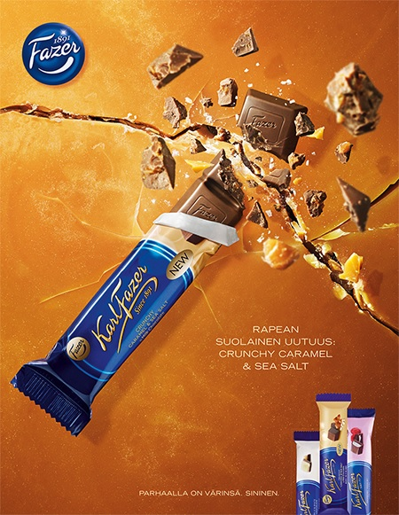
Mainoksen viesti ja vaikutuskeinot
Mikä tuote ja brändi mainoksessa näkyy?
Käytetäänkö kuvassa tehokeinoa, joka kiinnittää katseesi?
Millaista kuvaa ja sanomaa mainos välittää katsojalle?

Slide 12
Mainoksen analyysi (lisäkymyksiä)
Millaisia ihmisiä mainoksissa esiintyy? Entä mitä mainoksissa ei näy?
Minkälainen tunnelma mainokseen on luotu?
Mitä mainoksen tekijä haluaa mainoksen vastaanottajan tuntevan?
Mitä kuvallisia ja sanallisia vaikuttamiskeinoja mainoksessa on käytetty? Esim. kuvan asetelma ja lukusuunta, värit ja valot, maisema, meikki, kuvamuuntelu, huumori ja iskulauseet…
Onko mainos toteutettu hyvällä maulla?

Slide 13
Advertoriaali on lehtijutun muotoon kirjoitettu mainos
Onko käsite tuttu?
Oliko toimituksellinen aineisto (lehtiartikkelit) helppo erottaa mainoksista etsiessänne mainoksia ja uutisia?
Millaisia advertoriaaleja löysitte?
Miten jutuissa oli tuotu esiin, että kyseessä on advertoriaali?

Slide 14
3 KRIITTISEN KUVASTON TULKINTA

Slide 15
Kantaaottava taide
Mitä ajatuksia teos herättää?
Minkä viestin teoksen tekijä tuo esille, käykö se selvästi ilmi?
Näkyykö teoksessa mainosten elementtejä tai tehokeinoja? Mitä?
Onko teos onnistunut?

Slide 16
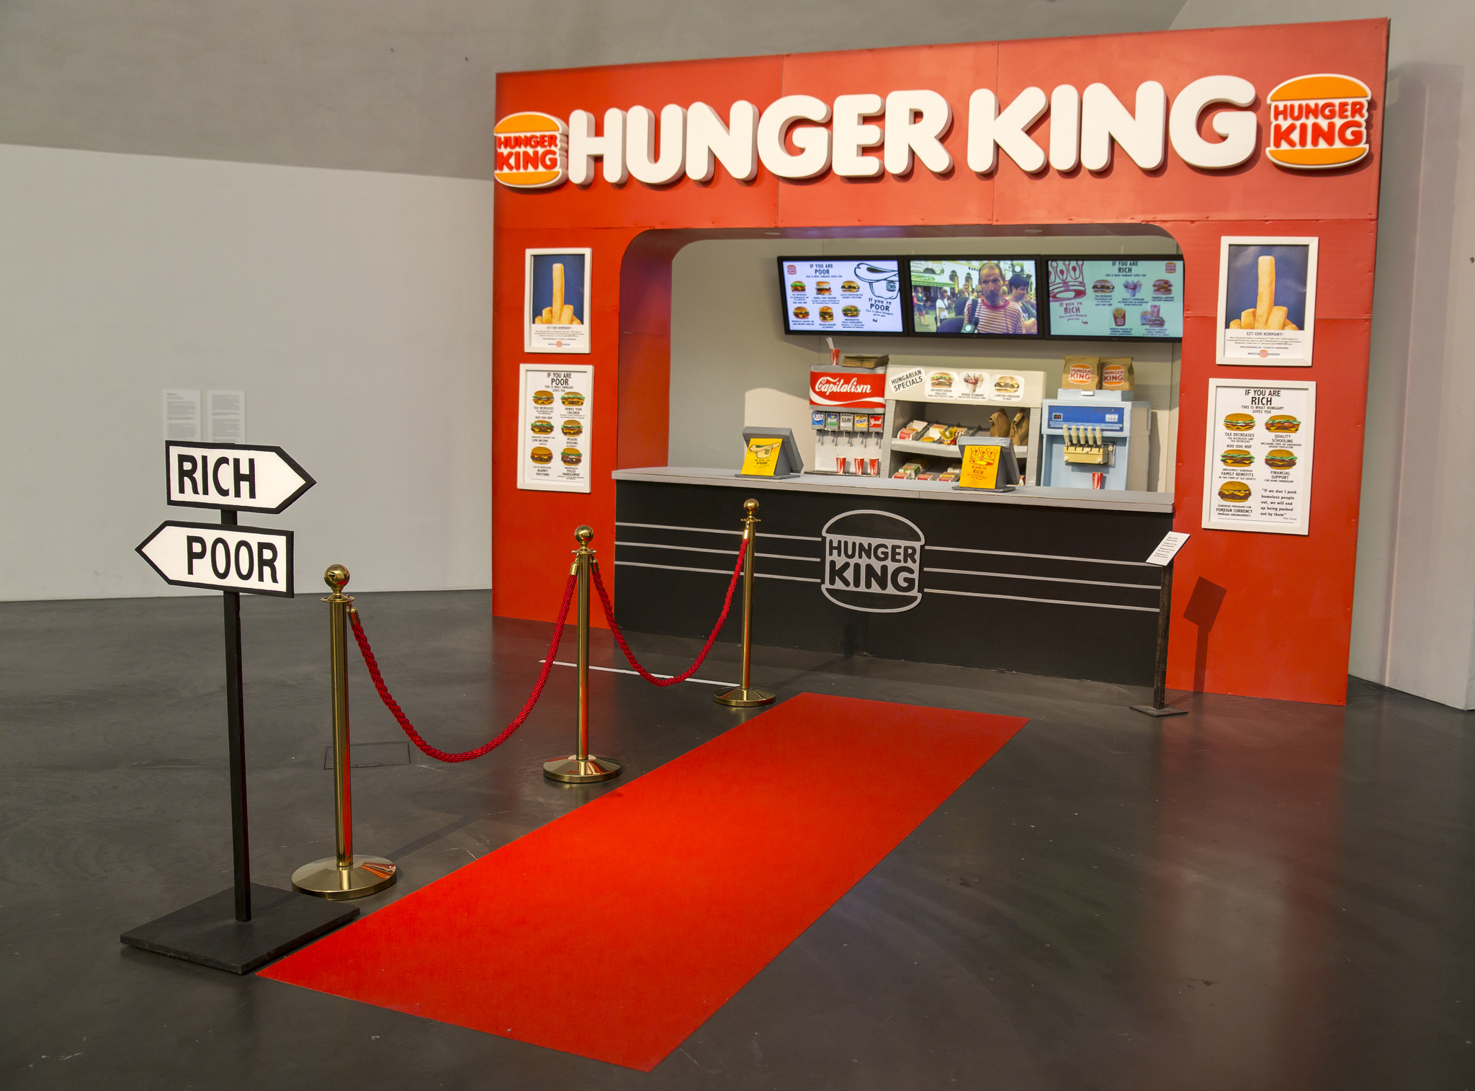
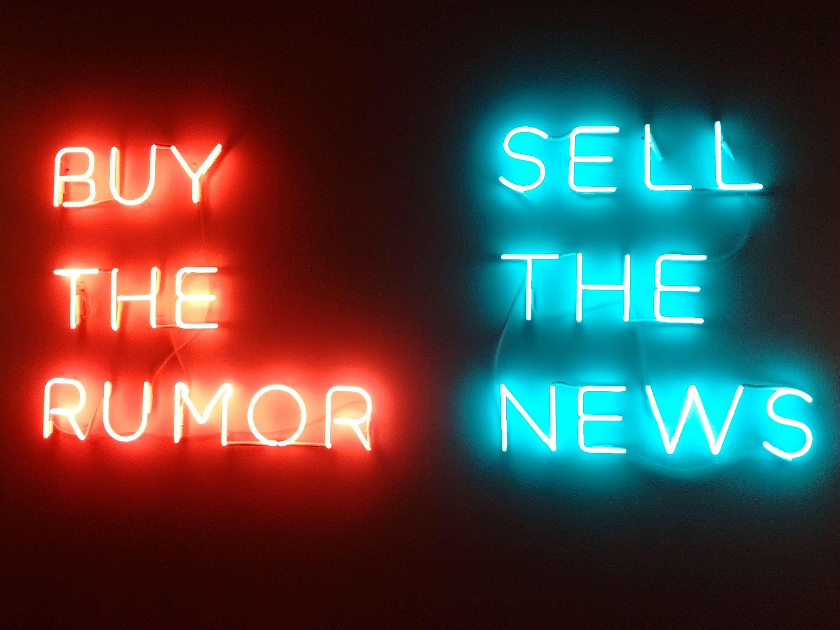
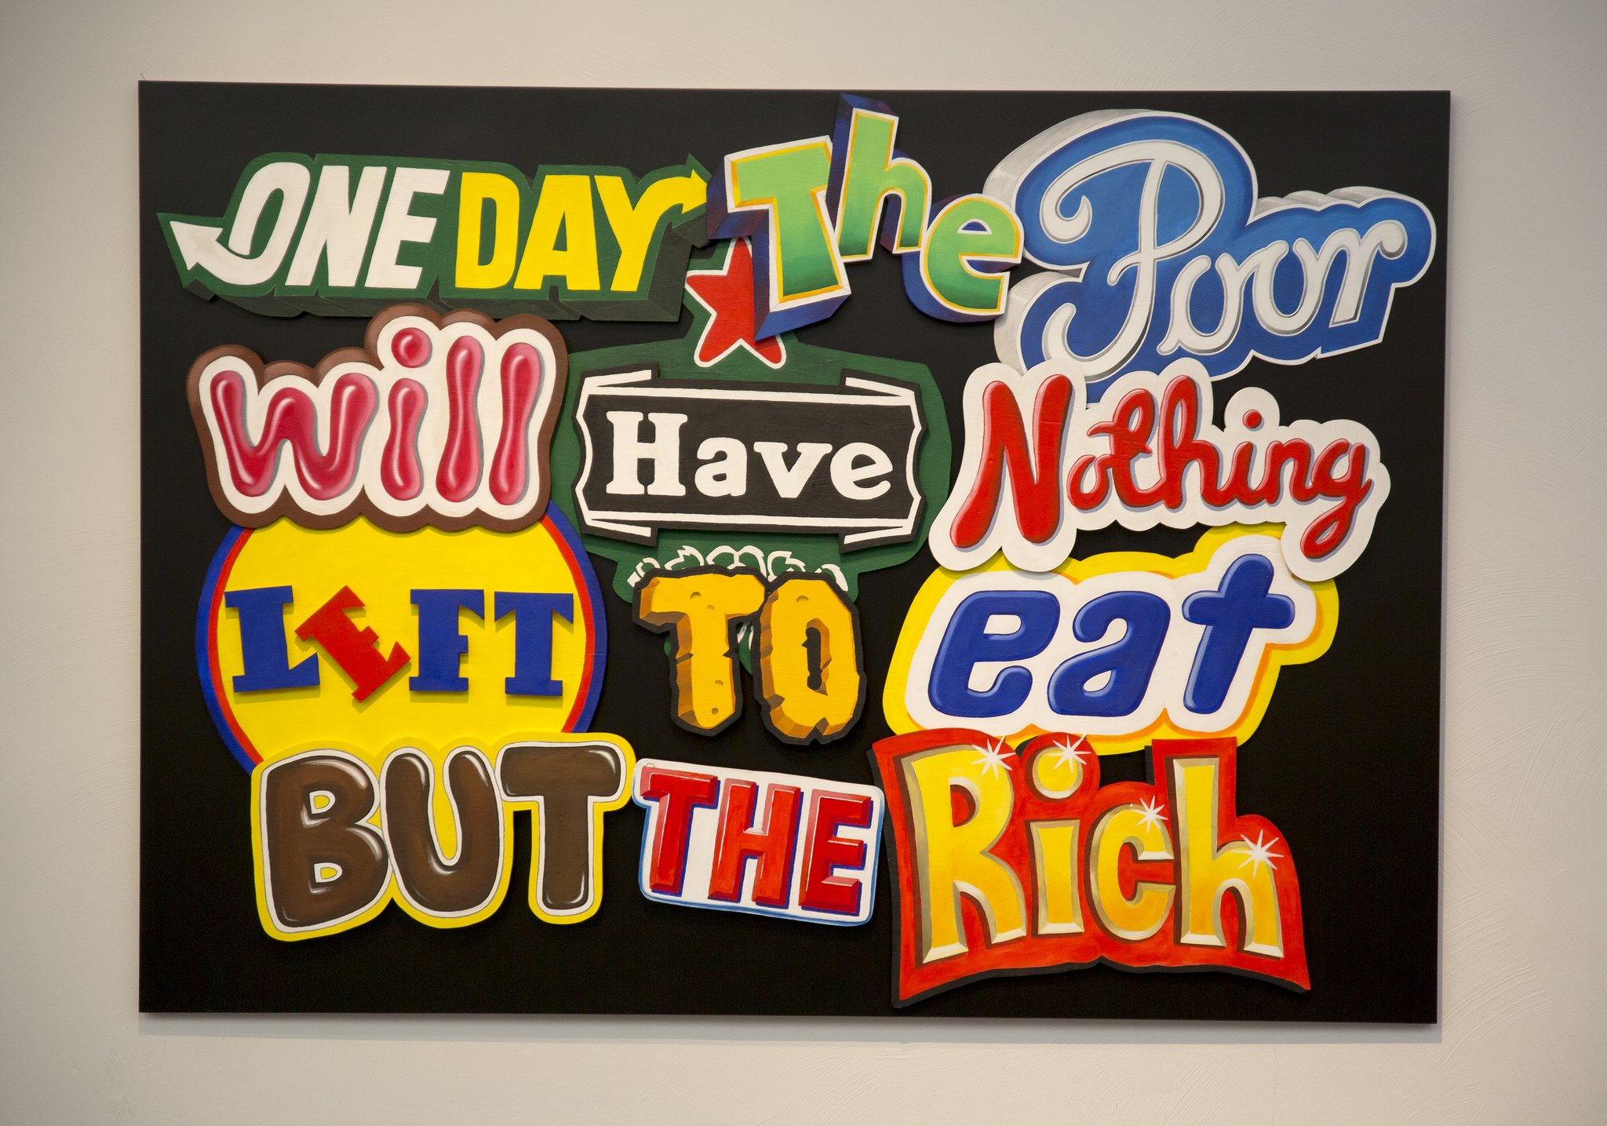
Jani Leinonen (2014).
Kuvaaja Andrew-M-Whitman
Asunción Molinos Gordo (2016). Kuvaaja Pinja Sipari
Jani Leinonen (2011).
Kuvaaja Andrew-M-Whitman

Slide 17

Riiko Sakkinen (2007)
Visvalerssi -valokuvanäyttelyn mainos (2017)

Slide 18
Vastamainosgalleria
Mistä vastamainoksesta pidät ja mistä et pidä? Miksi?
Mikä tuote tai brändi kuvassa on muokattu? Onko muuntelu hauska vai vakava?
Mikä on vastamainoksen sanoma? Mihin kuvalla yritetään vaikuttaa?
Onko vastamainos toteutettu hyvällä maulla?

Slide 19

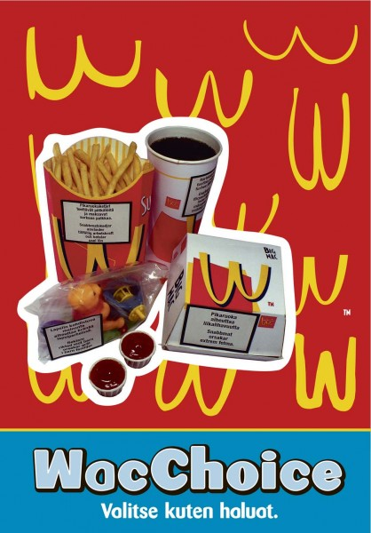
Voima-lehden vastamainos
Voima-lehden vastamainos

Slide 20
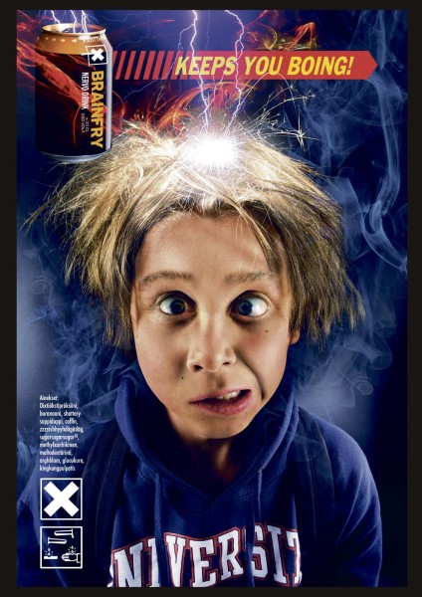
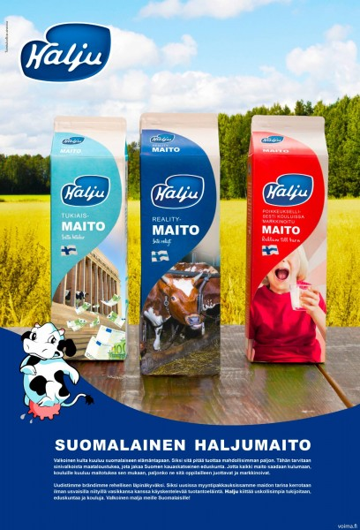
Voima-lehden vastamainos
Voima-lehden vastamainos

Slide 21
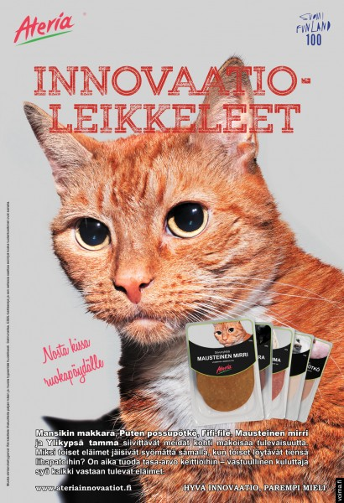

Voima-lehden vastamainos
Voima-lehden vastamainos

Slide 22
Vastamainosgalleria: lisäkeskusteluja 1
Onko yritysten kritisointi reilua ja miten sen voi tehdä vastuullisesti?
Onko vastamainoksen tekeminen reilua alkuperäisen mainoksen tehnyttä yritystä kohtaan? Miksi/ miksi ei?
Pilkan sijaan vastamainoksen tulisi välittää selkeä viesti, joka osallistuu kansalaiskeskusteluun. Miten tässä on onnistuttu käsitellyissä vastamainoksissa?

Slide 23
Vastamainosgalleria: lisäkeskusteluja 2
Mikä on laillisuuden ja laittomuuden raja (katu)taiteessa/ vastamainonnassa? Onko tämä raja sama kuin moraalinen “oikea” ja “väärä”?
Mikä on taidetta, mikä ei?
Miksi on tärkeää osallistua yhteiskunnalliseen keskusteluun eri tavoin?
Kenellä on oikeus käyttää kaupunkitilaa viestintäänsä?

Slide 24
4 OMA VASTAMAINOS

Slide 25
Tee oma vastamainos!
Valitse kiinnostava tai tunteita herättävä mainos tai
muutama vaihtoehto. Mitä asiaa haluat kommentoida alkuperäisestä tuotteesta tai mainoksesta?
Mieti miten mainoksen sanomaa voisi muokata: logoa, kuvaa tai tekstiä muuntelemalla? Jotain lisäämällä tai poistamalla? Miten teet muokkaukset tyylillä?
Muita vaihtoehtoja:
  Tyhjälle paperille tehty parodia, joka kommentoi mainosten kieltä yleisellä tasolla
  Leikkaa mainoksista osia ja kokoa niistä kollaasi tai yhdistele niitä itse tuotettuun materiaaliin luomaan uusi sanoma

Slide 26
5 OPPILASTÖIDEN PURKU JA
YHTEENVETO

Slide 27
Purkukeskustelu
Miten mainosten kuvia ja sanomaa on muokattu tehdyissä vastamainoksissa?
Millaisia tekniikoita vastamainoksista on käytetty? (logon ja kuvan muokkaus, tekstien muokkaus, piirtäminen, leikkaus ja liimaus, kollaasi, mainostaideteos).
Miten parodisia, totuudenmukaisuus tai provosoivia työt ovat?
Mihin yhteiskunnallisiin ongelmiin tehdyt vastamainokset ottavat kantaa?

Slide 28
Arvojana
Opin tänään/jakson aikana uusia asioita ruuantuotannnon vaikutuksista
Ymmärrän, mitä mainokset minulle viestivät
Aion kiinnittää huomiota kulutusvalintoihini
Tunnistan vastamainoksen, kun sellaisen näen
Mainosten muokkaaminen / tarkastelu oli kiinnostavaa
Vastamainos voi muuttaa kuluttajan ostovalintoja

Slide 29
Mitä opimme?
Ruuan tuotannolla ja kulutuksella on terveytemme lisäksi monenlaisia vaikutuksia ympäristöön, ruuan tuotantoon osallistuviin ihmisiin ja tuotantoeläimiin
Kuluttaja voi vaikuttaa omilla kulutusvalinnoillaan, osallistumalla yhteiskunnalliseen keskusteluun ja vaikuttamalla yritysten ja poliitikkojen päätöksiin
Mainokset pyrkivät vaikuttamaan ostopäätöksiimme
monilla keinoilla - mediakriittisyyttä peliin
Vastamainonta on yksi tapa osallistua keskusteluun ja
kommentoida markkinointiviestintää

Slide 30
Global Meal - vastamainoskilpailu
Jos haluat työsi mukaan kilpailuun, kirjoita sen taakse
  Työn nimi
  Oma nimesi
  Ikäsi
  Opettajan nimi
  Ilmoitus siitä, haluatko saada työsi takaisin vai et
  Tutustukaa kilpailuun täällä:
  www.globalmeal.fi

Slide 31
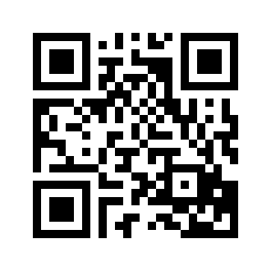
Palaute
Täytä työpajan palaute täällä:
http://bit.ly/2wRts3M

